Slide 1

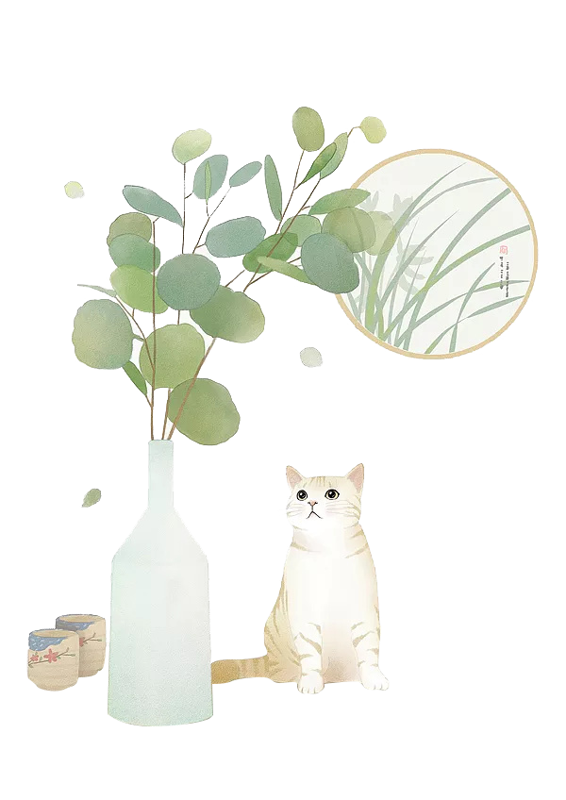

散步
乙酉甲申雷雨惊
乘除却贺芒种晴
插秧先插蚤籼稻
少忍数旬蒸米成
莫怀戚

Slide 2
01
读准字词
qí
戚（ ） 分歧（ ） 熬（ ）
霎时（ ） 水波粼粼（ ）
qī
aó
shà
lín
各得其所
①、每个人或事物都得到合适的安顿。（ ）
②、信任并服从。 （ ）
③、形容水流的清澈或石的明净。 （ ）
信服
粼粼

Slide 3
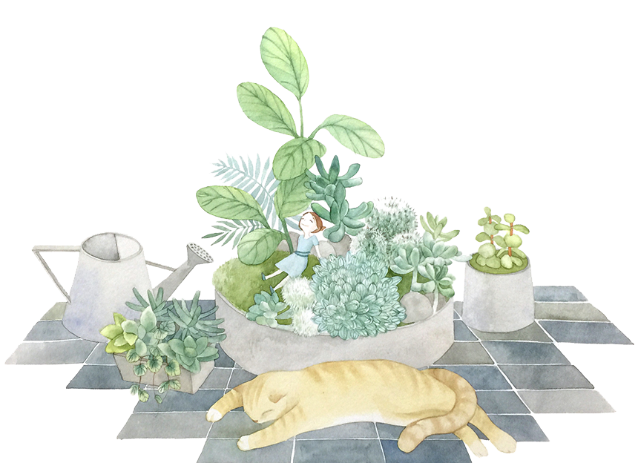
02
朗
读
01
自由朗读，重音、停顿
CONTENTS
02
这是幸福的一家人？幸福的秘诀在哪里呢？

Slide 4
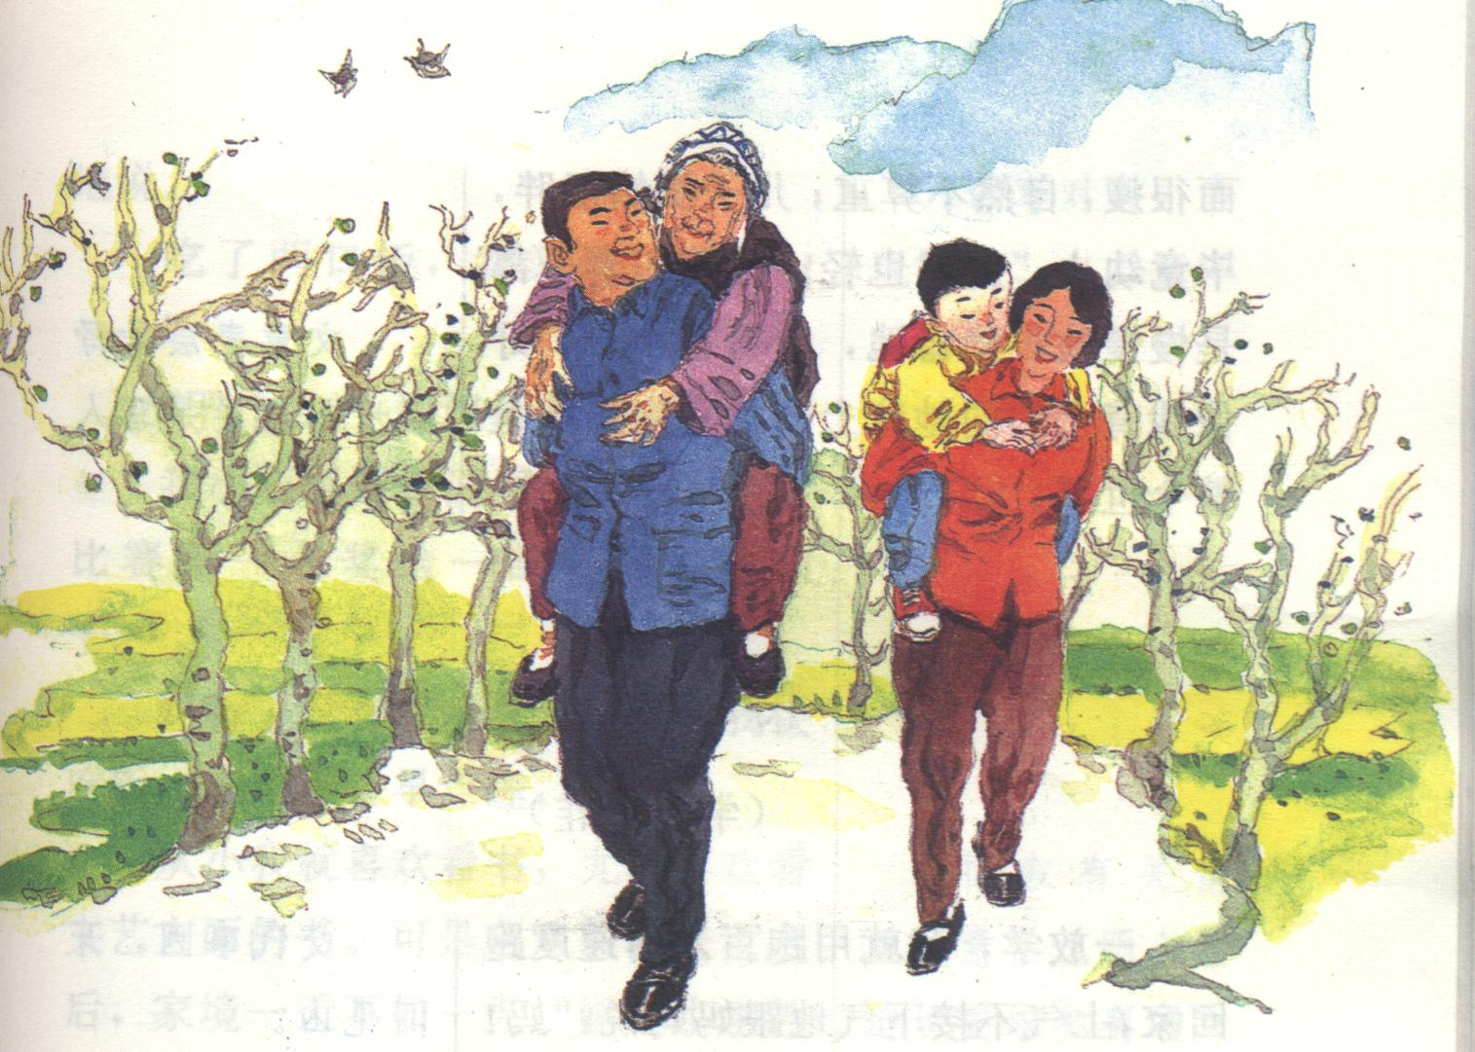
02
幸福的秘诀在于人——人物：
母亲：
妻子：
我：
儿子：
年迈体弱，善解人意
贤惠
有担当，体贴孝顺
活泼可爱、聪慧机灵
对家人的关心、谦让，对老人的孝顺！

Slide 5
美在哪里？
这是一篇很美的、精致的散文
是一曲用580字凝成的真、善、美的颂歌

Slide 6
景物美（摘抄）
穿 插 一 笔
04
⑴这南方初春的田野，大块小块的新绿随意地铺着，有的浓，有的淡;树上的嫩芽也密了;田里的冬水也咕咕地起着水泡。这一切都使人想着一样东西———生命。
⑵她的眼随小路望去：那里有金色的菜花，两行整齐的桑树，尽头一口水波粼粼的鱼塘。
表现了春天蓬勃的生机,感受春天的美好，烘托了一家人“散步”的愉悦心情。
体现了一家人和睦、温馨的氛围。
暗示了熬过严冬母亲将会获得新的活力，体现对生命的珍视，表达了对生活的热爱。
总结：景物作用：烘托xx心情；营造xx氛围；暗示xx情感与主题。

Slide 7
两两对称美
04
  我的母亲老了，她早已习惯听从她强壮的儿子；
  我的儿子还小，他还习惯听从他高大的父亲。
  有的浓，有的淡。
  我和母亲在前面，我的妻子和儿子走在后面。
  前面也是妈妈和儿子，后面也是妈妈和儿子。
  母亲要走路，大路平顺；我的儿子要走小路，小路有意思。
  我蹲下来，背起了母亲，妻子也蹲下来，背起了儿子。
  我的母亲虽然高大，然而很瘦，自然不算重；儿子虽然很胖，毕竟幼小，自然也轻。
有对称美，很有情趣

Slide 8
哲理美
深 化 一 笔
04
这样，我们在阳光下，向着那菜花、桑树和鱼塘走去。到了一处，我蹲下来，背起了母亲，妻子也蹲下来，背起了儿子。我的母亲虽然高大，然而很瘦，自然不算重；儿子虽然很胖，毕竟幼小，自然也轻。但我和妻子都是慢慢地，稳稳地，走得很仔细，好像我背上的同她背上的加起来，就是整个世界。
突出了中年人的责任,既要赡养老一代,又要抚养下一代 , 肩负着承前启后的重大使命 。
只有责任感代代相传，整个世界才会被扛起来！

Slide 9
主题美
04
小事
主题
散步
孝
以小见大

Slide 10
03
再读课文，根据你对课文的理解，给文章换一个题目，你会换成什么？说明理由。
主题
情感
具体
一家人
三代
CONTENTS
儿子和母亲
初春的田野
和谐
生命
抽象
理解
选择
责任

Slide 11
03
关于责任
情感
⑴我，我的母亲，我的妻子和儿子。
⑵我和母亲走在前面，我的妻子和儿子走在后面
⑶我蹲下来，背起了母亲，妻子也蹲下来，背起了儿子。
强调，对家人的尊重与重视，“我的”体现了责任感。
主题
作为生命链条中最关键环节的中年人, 对上孝顺老人、对下呵护孩子，不仅仅是因为家庭情感的缘故,我们还可以理解到对生命的珍重和责任感，理解到小家和谐和世界和谐。

Slide 12
03
关于生命
情感
⑴这南方初春的田野，大块小块的新绿随意地铺着，有的浓，有的淡;树上的嫩芽也密了;田里的冬水也咕咕地起着水泡。这一切都使人想着一样东西———生命。
⑵她的眼随小路望去：那里有金色的菜花，两行整齐的桑树，尽头一口水波粼粼的鱼塘。
⑶今年的春天来得太迟，太迟了，有一些老人挺不住。但是春天总算来了。我的母亲又熬过了一个严冬。
主题
文章写于1985年。我父亲刚去世。照料了他多年的母亲似乎一下子给抽掉了生活目标，身体情况变得很复杂。我有个弟弟是医生，私下说，母亲处在丧偶综合症中，这是一个微妙的阶段，必须谨慎度过。—— 《二十年后说<散步>》莫怀戚

Slide 13
03
关于生命
情感
⑴这南方初春的田野，大块小块的新绿随意地铺着，有的浓，有的淡;树上的嫩芽也密了;田里的冬水也咕咕地起着水泡。这一切都使人想着一样东西———生命。
⑵她的眼随小路望去：那里有金色的菜花，两行整齐的桑树，尽头一口水波粼粼的鱼塘。
⑶今年的春天来得太迟，太迟了，有一些老人挺不住。但是春天总算来了。我的母亲又熬过了一个严冬。
主题
初春的田野一切充满了生机和活力这一切，都将使母亲想起一样东西—生命复活了。把母亲带进初春的田野，让母亲感受到蓬勃的生命的召唤，进而增强母亲活下来的信心!儿子鼓励母亲出来走走，希望让母亲呼吸新鲜空气感受新鲜气象的良苦用心体现了他的孝顺，也体现了他对生命的珍惜与责任。

Slide 14
04
写作方法
哪些写作方法值得你学习？
穿插一笔(写景)——烘托点染
深化一笔（升华）——表达感悟
以小见大——小事情大道理

Slide 15
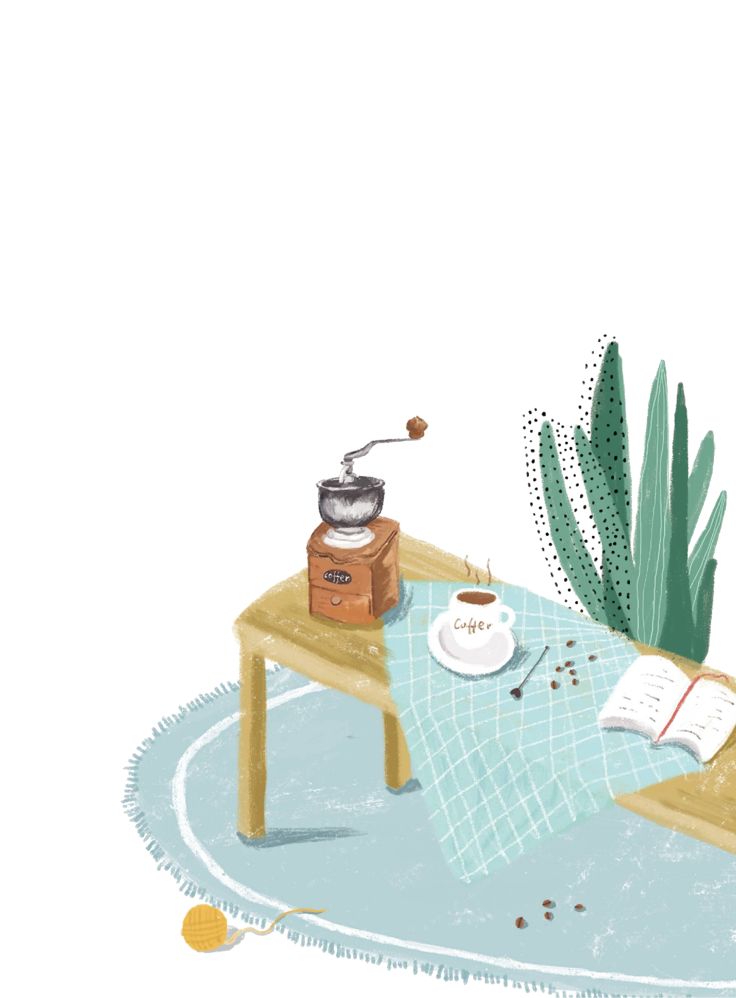

改 写
选择一个点，改写成一首小诗吧。
前面也是妈妈和儿子\后面也是妈妈和儿子\小孩子的话儿\总是那么天真\\但不知怎的\小孩子的话儿\总能说中\那\生命的轮回
节气
特辑

Slide 16
你的生活中有这些小事么？你有什么感悟？
节气
特辑

Slide 17
作业
1、读《范爱农》，写人物性格、情节、感想
2、《散步》字词3遍，包括增加的
3、准备《西游记》《论语》《世说新语》书本

Slide 18
作业
1、选择一个小专题写下来。
2、做《阳光学评》P24

Slide 19
感
谢
收
乙酉甲申雷雨惊
乘除却贺芒种晴
插秧先插蚤籼稻
少忍数旬蒸米成
听
节气
特辑

